Slide 1
Басни И. А. Крылова
Подготовила: учитель начальных классов
Денисенко М. Е.

Slide 2
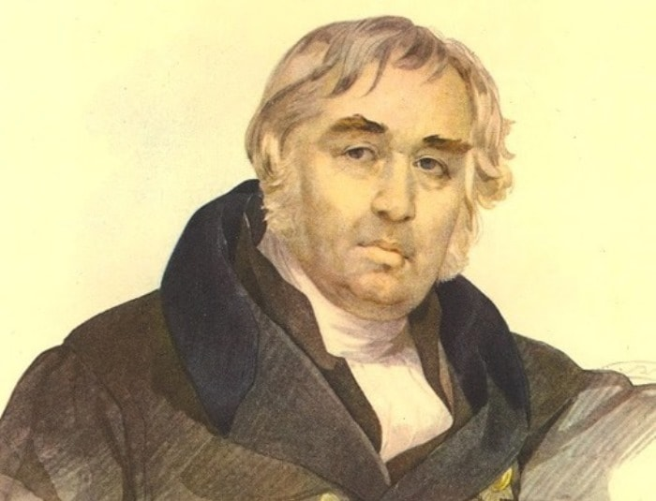
Крылов Иван Андреевич

Slide 3
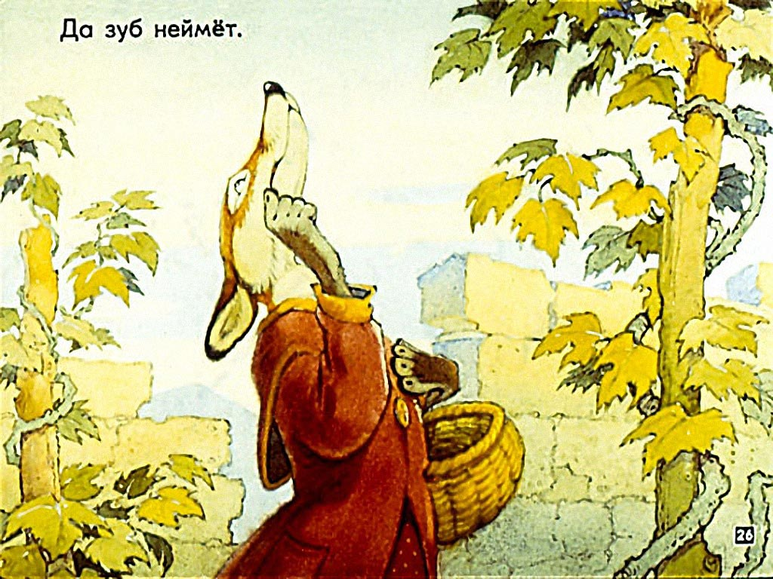
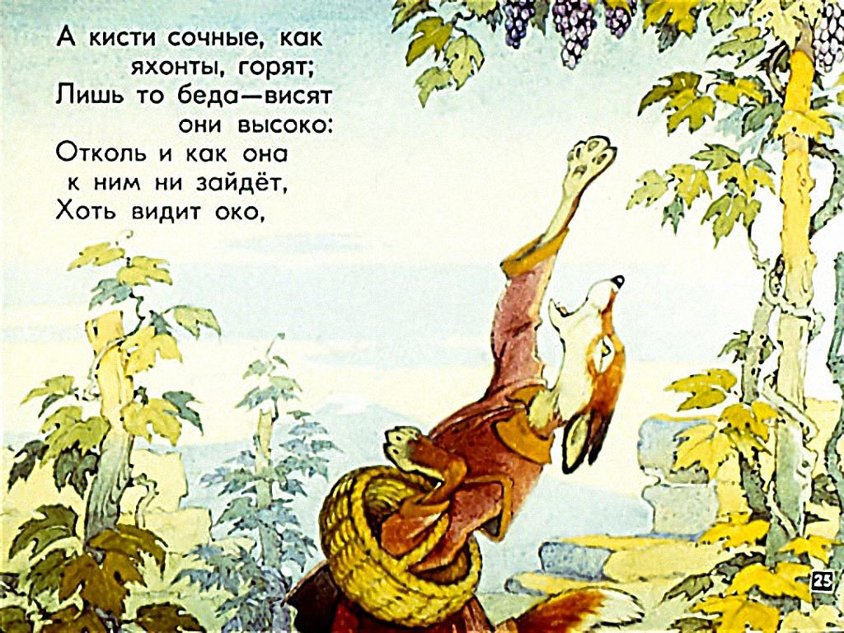
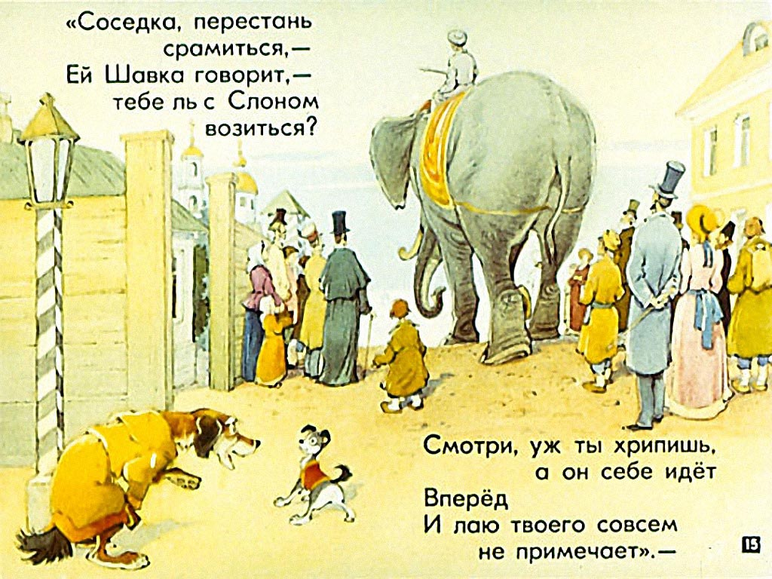
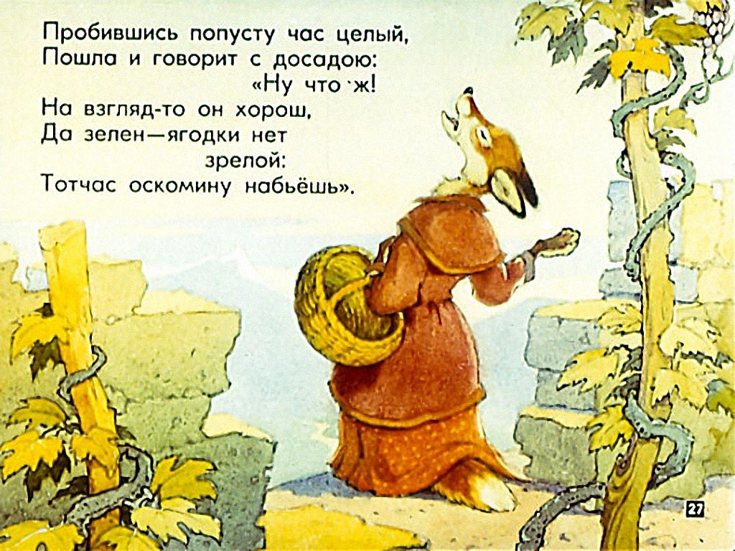
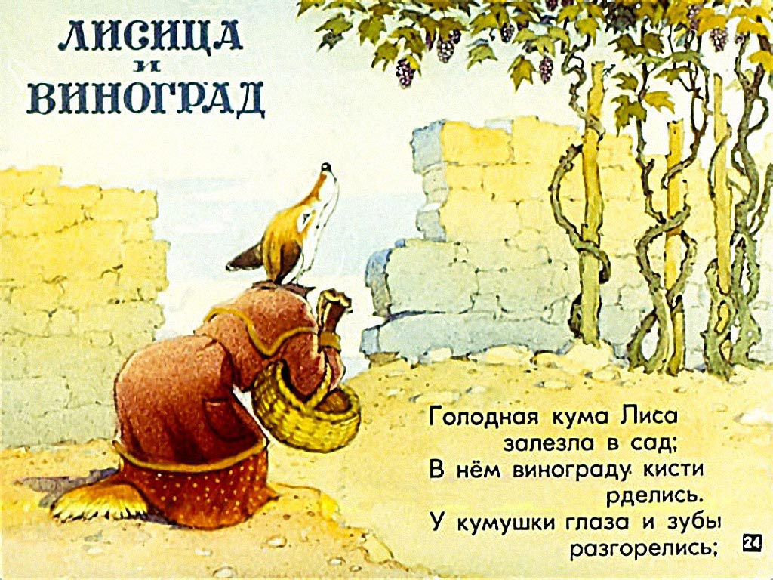
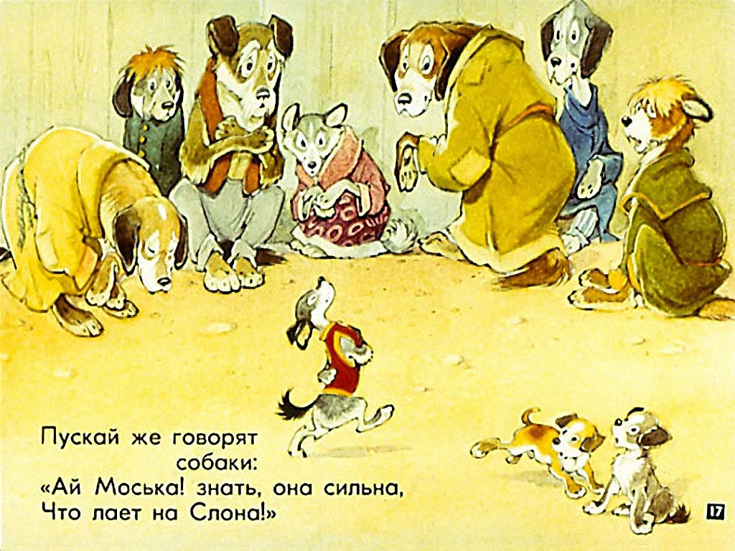
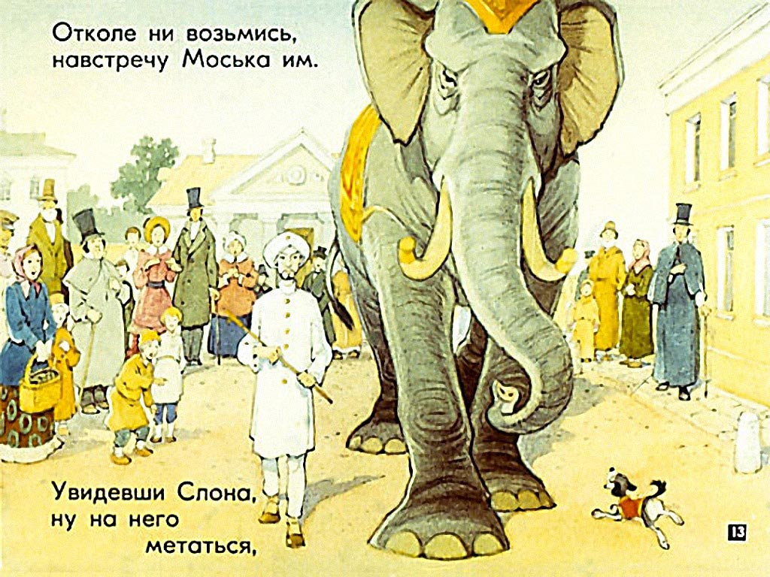
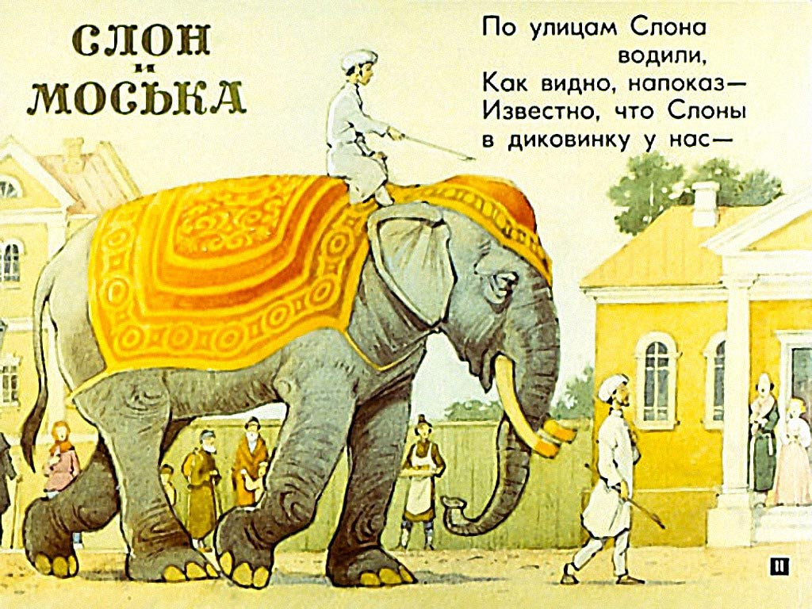
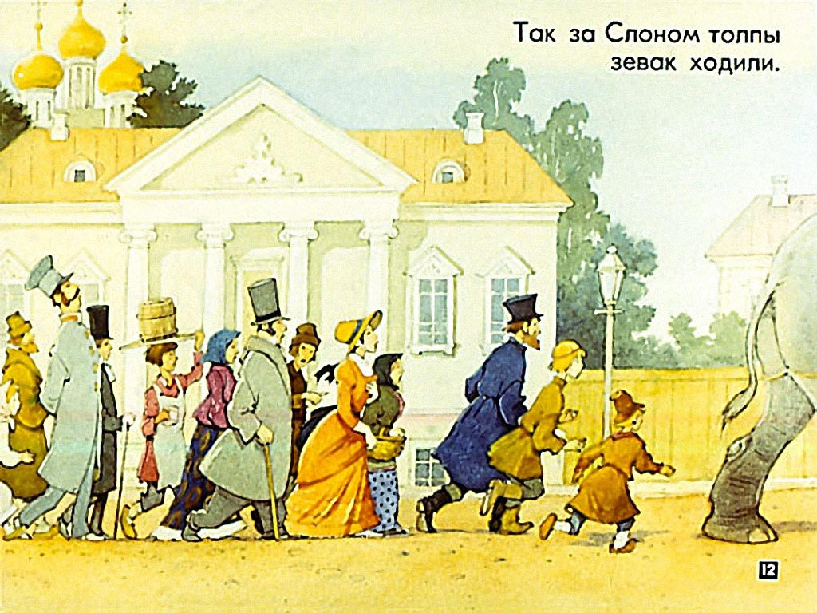
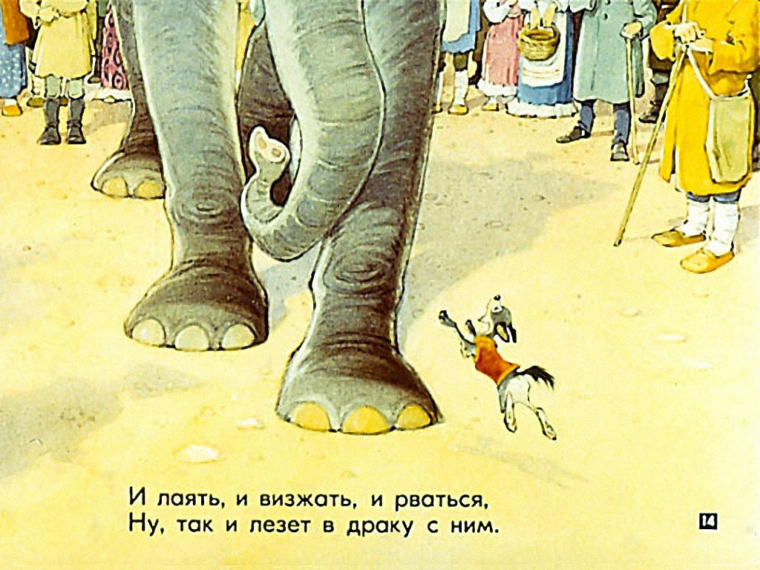

Slide 4
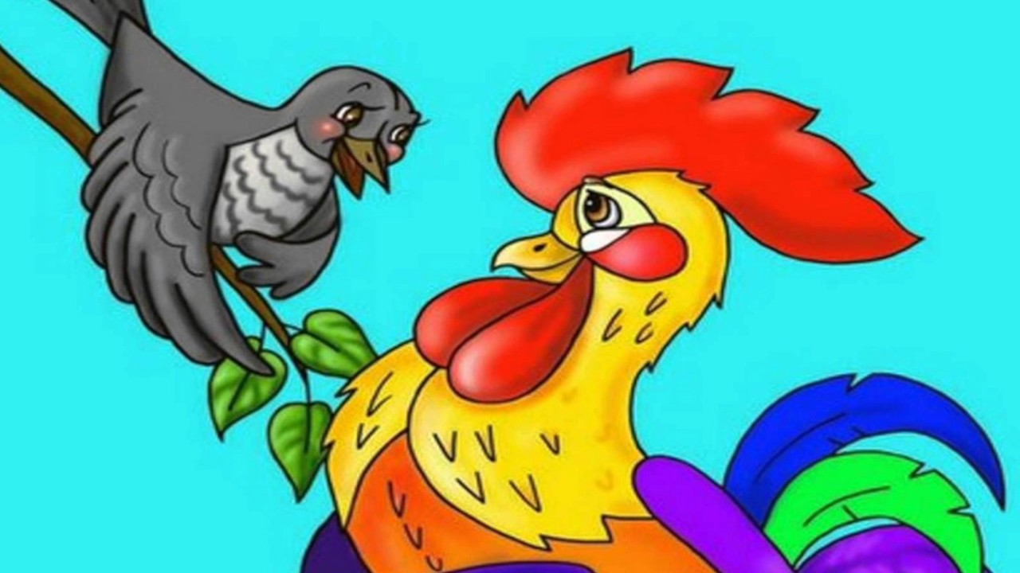
Кукушка и Петух «Как, милый Петушок, поёшь ты громко, важно!» — «А ты, Кукушечка, мой свет, Как тянешь плавно и протяжно: Во всем лесу у нас такой певицы нет!» — «Тебя, мой куманёк, век слушать я готова». — «А ты, красавица, божусь, Лишь только замолчишь, то жду я не дождусь, Чтоб начала ты снова... Отколь такой берётся голосок? И чист, и нежен, и высок!.. Да вы уж родом так: собою невелички, А песни — что твой соловей!» — «Спасибо, кум; зато, по совести моей, Поёшь ты лучше райской птички. На всех ссылаюсь в этом я». Тут Воробей, случась, примолвил им: «Друзья! Хоть вы охрипните, хваля друг дружку, — Все ваша музыка плоха!..» За что же, не боясь греха, Кукушка хвалит Петуха? За то, что хвалит он Кукушку.

Slide 5
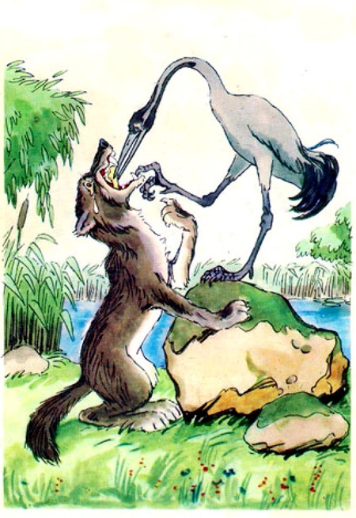
Волк и Журавль Что волки жадны, всякий знает; Волк, евши, никогда Костей не разбирает, За то на одного из них пришла беда: Он костью чуть не подавился. Не может Волк ни охнуть, ни вздохнуть; Пришло хоть ноги протянуть! По счастью, близко тут Журавль случился. Вот кой-как знаками стал Волк его манить И просит горю пособить. Журавль свой нос по шею Засунул к Волку в пасть и с трудностью большею Кость вытащил и стал за труд просить. «Ты шутишь! — зверь вскричал коварный, — Тебе за труд? Ах ты, неблагодарный! А это ничего, что свой ты долгий нос И с глупой головой из горла цел унес! Поди ж, приятель, убирайся, Да берегись: вперёд ты мне не попадайся»

Slide 6
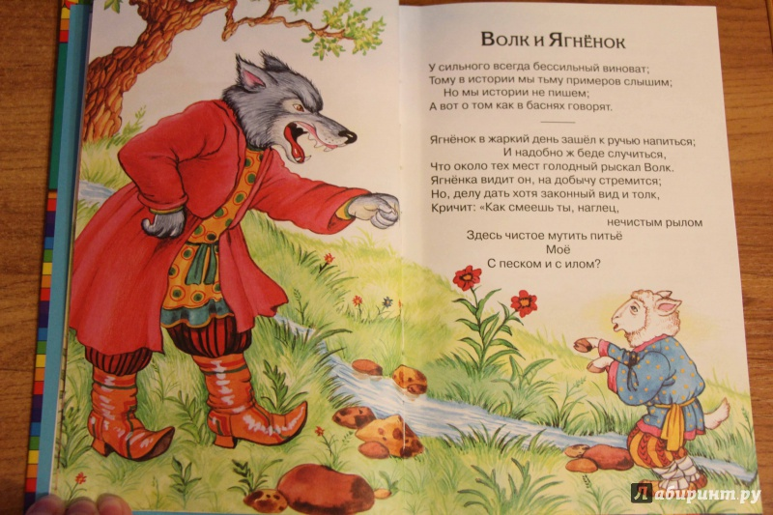

Slide 7
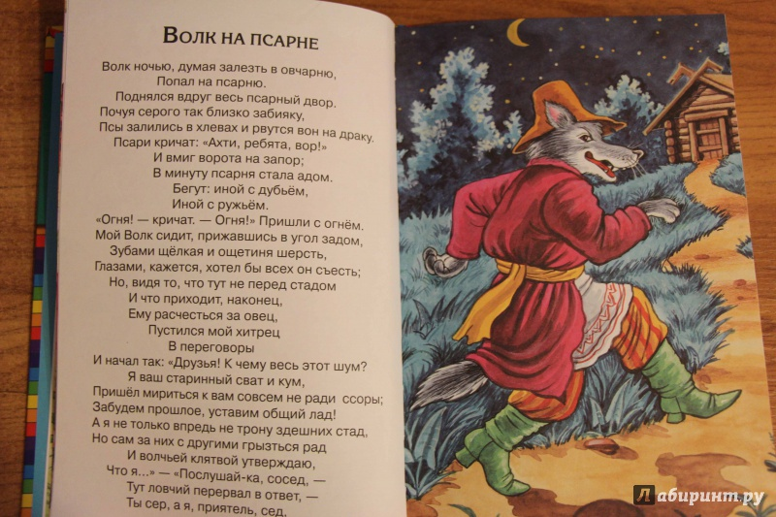

Slide 8
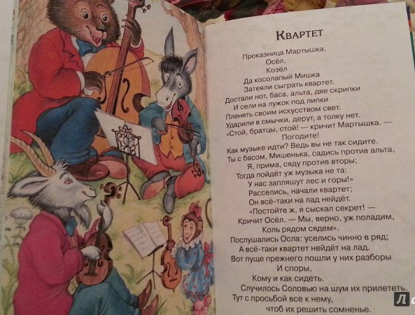

Slide 9
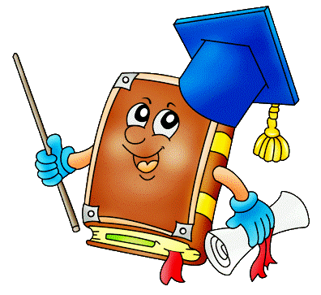
Домашнее задание: подготовить басню И.А.Крылова

